Slide 1






CHÀO MỪNG QUÝ THẦY CÔ
VỀ DỰ GIỜ THĂM LỚP
Giáo viên thực hiện : Lê Khánh Chi
Năm sinh : 1983
Trình độ : Đại học
Trường : Tiểu học Đại Bản I
Môn: TIẾNG VIỆT

Slide 2

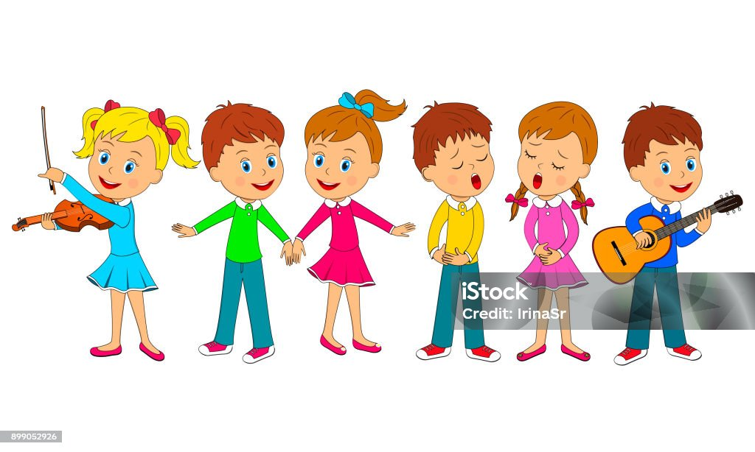

KHỞI ĐỘNG

Slide 3
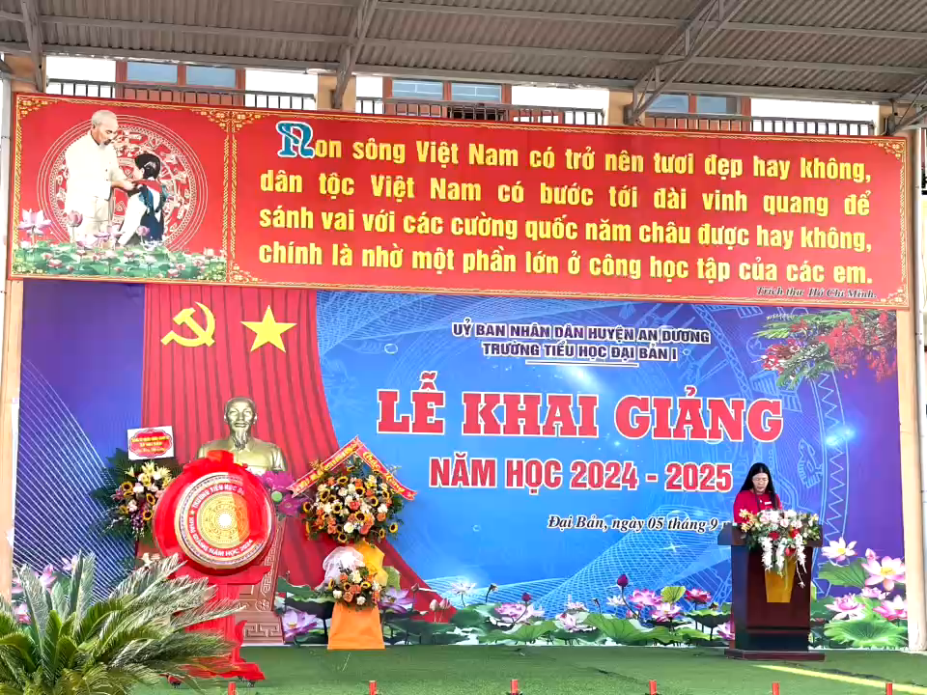




Slide 4
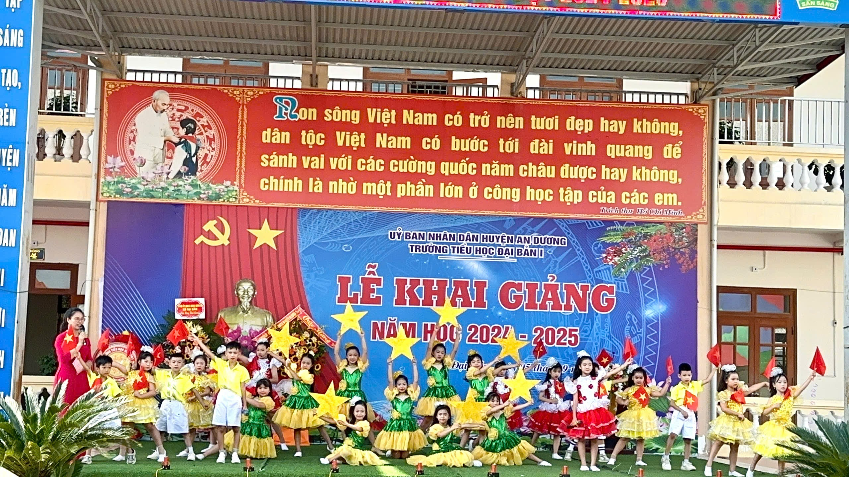

Slide 5
TIẾT 4: Nói và nghe
Ngôi trường của em

Slide 6

1. Nói những điều em thích về trường của em
G:
- Trường em tên là gì ? Ở đâu ?
- Điều gì khiến em cảm thấy yêu thích, muốn đến trường hằng ngày ?

Slide 7
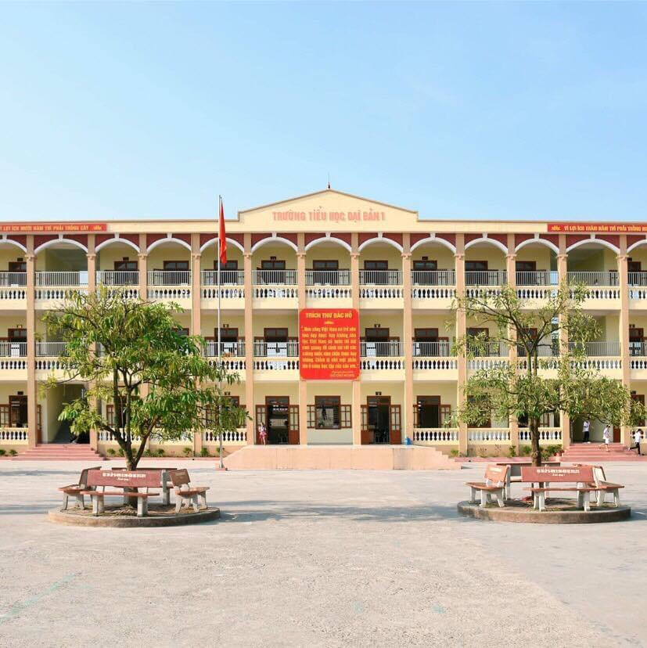


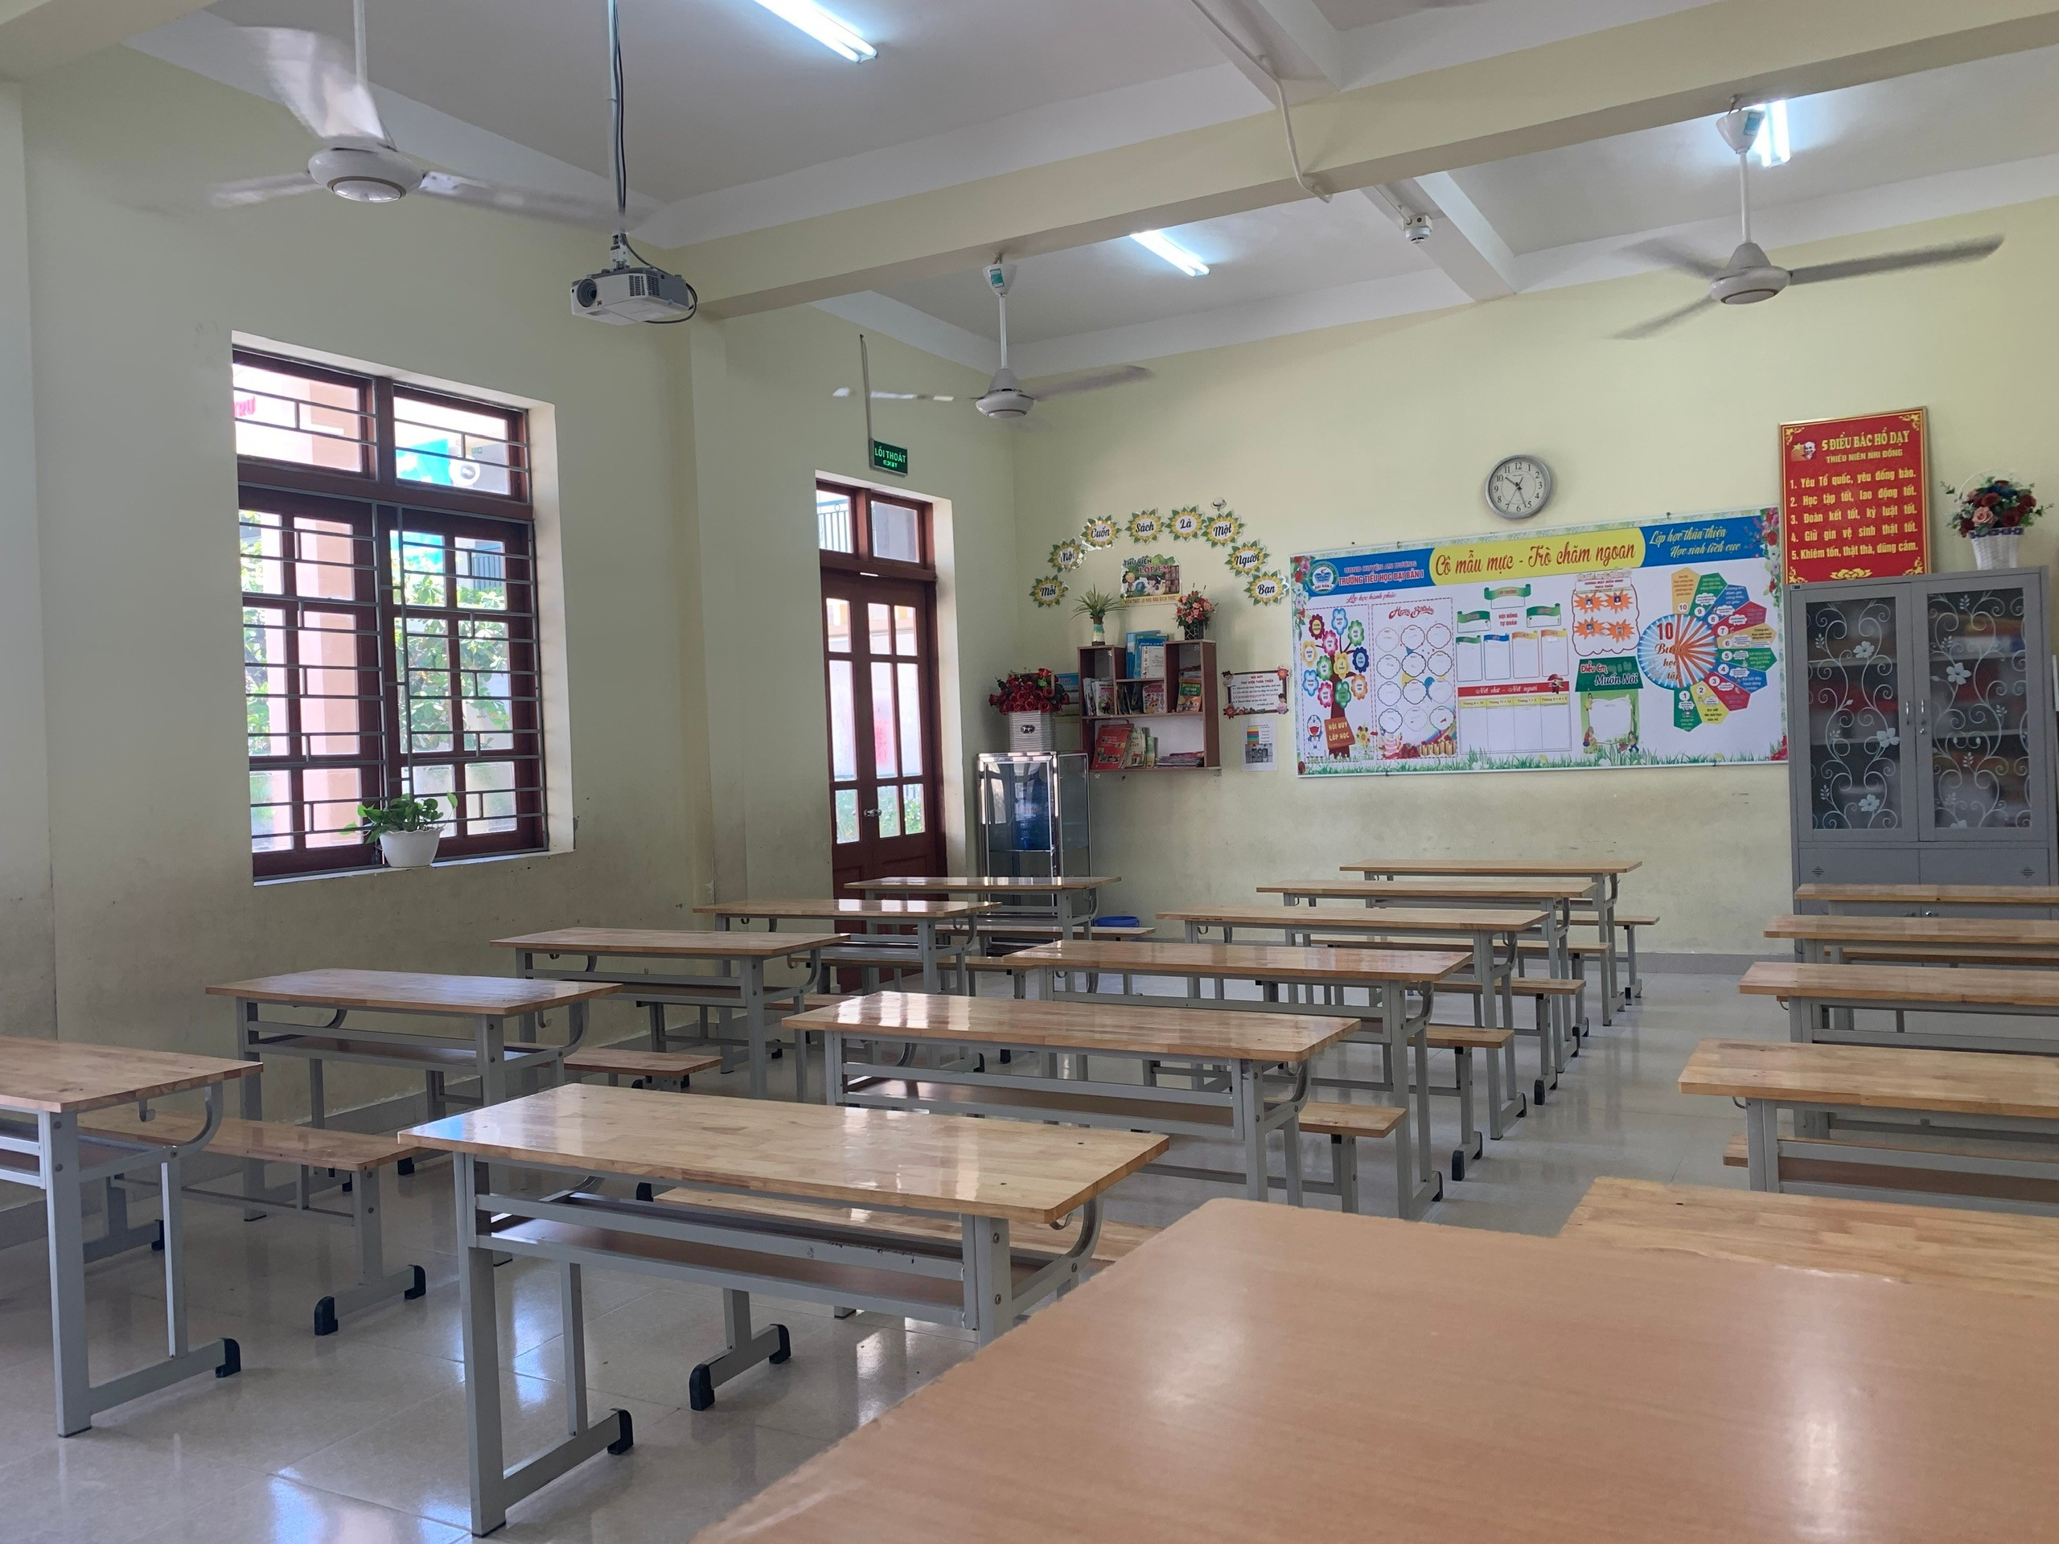
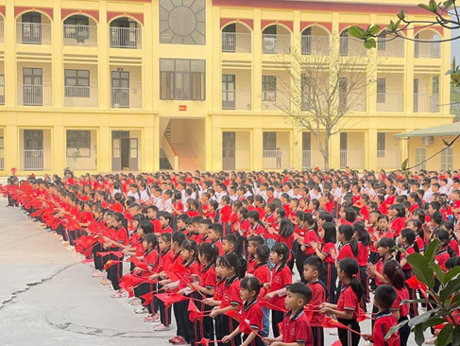
Thảo luận nhóm 4
- Lưu ý: Nói vừa đủ nghe, hướng vào người đối diện. Khi nghe, tập trung lắng nghe và có thể hỏi những điều mà người nói vừa kể.

Slide 8


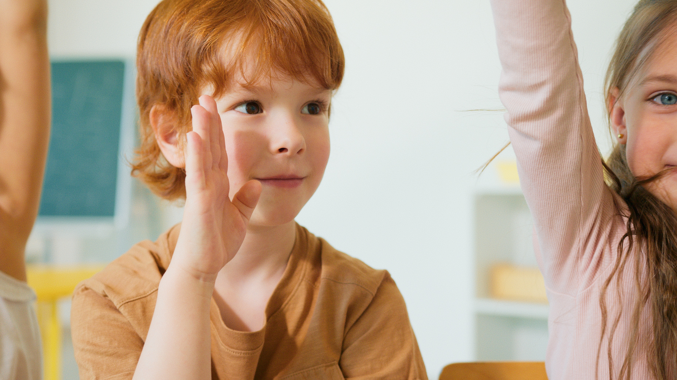
2. Em muốn trường mình có những thay đổi gì?

Slide 9



Slide 10
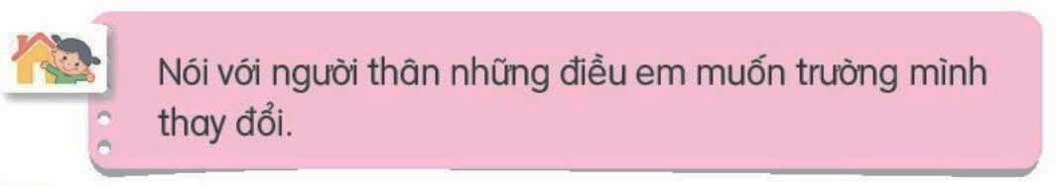

Slide 11





Xin trân trọng cảm ơn các cô giáo.
Chúc các em chăm ngoan, học giỏi!

